Slide 1
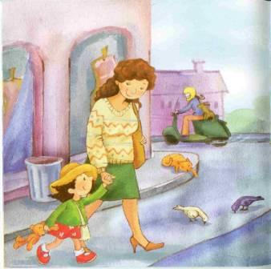
Муниципальное казенное дошкольное общеобразовательное учреждение
«Детский сад №7» Воронежская область, г. Лиски, ул. Островского, д. № 17а
Игровая деятельность как средство формирования положительного эмоционального контакта у детей раннего возраста в период адаптации.
Подготовила: воспитатель МКДОУ «Детский сад №7»
Клыкова Алена Михайловна

Slide 2
Поступление ребенка в детский сад – это событие, требующее особого внимания со стороны педагогов дошкольного учреждения и родителей. При поступлении в дошкольное образовательное учреждение все дети проходят через адаптационный период.
Адаптация – от лат. «приспособляю» -процесс активного приспособления индивида к условиям социальной среды; вид взаимодействия личности с социальной средой.
Она происходит постоянно, имеет защитный характер, потому что позволяет человеку перестраивать свою деятельность с учетом обстоятельств и повышать ее продуктивность, т.е. развиваться.
Приспособление организма к новым условиям социального
существования, к новому режиму сопровождается эмоциональными изменениями поведенческих реакций ребенка.

Slide 3
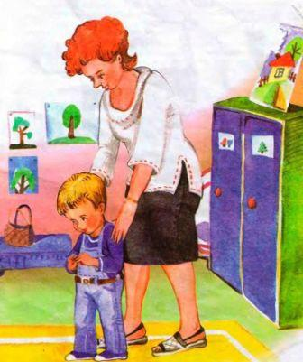
Эмоции (от латинского emovere – потрясаю, волную) – это часть психической жизни личности, определяющая отношение человека к окружающей действительности и к самому себе.
Эмоции сопровождают все происходящие в жизни события, направляют активность всех психических процессов: мышления, памяти, внимания, речи и др.
Сгладить адаптационный период помогут игры, направленные на эмоциональное взаимодействие ребенка со взрослым.

Slide 4
Среди методов, используемых практической психологической службой, игра является наиболее адекватной для коррекции трудностей адаптации ребенка к условиям детского сада. Глубинные механизмы позитивного влияния игровой деятельности на развитие ребенка и возможности ее использования хорошо описаны как в зарубежной, так и отечественной литературе.
К. Д. Ушинский – XIX в. Придавал большое значение игре как средству воспитания. Игру ребенка он рассматривал как действительность ребенка с его действиями и переживаниями. Он подчеркивал, что эта действительность более интересна ребенку, чем окружающая его жизнь, потому что она ему более понятна. В игре ребенок знакомится со всем окружающим, пробует свои силы и самостоятельно распоряжается предметами, в то время как в действительности у него еще нет никакой самостоятельной деятельности. По мнению Ушинского, игры не проходят бесследно для будущей жизни ребенка и в известной мере содействуют формированию его личности. Существенное влияние оказывают игры на развитие детского воображения, особенно в дошкольном возрасте.

Slide 5
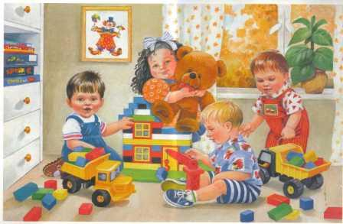
Игровая педагогическая технология, используемая в период адаптации, имеет два направления:
1. игры, способствующие накоплению детьми опыта общения с малознакомыми взрослыми и детьми;
2.игры по освоению социального пространства ДОУ.
Задачами первого направления будут:
- формирование положительного эмоционального настроя;
- снижение эмоционального напряжения и тревоги.

Slide 6
Сюда входят:
словесно-тактильные игры,
игры забавы, удовлетворяющие потребности малышей в движении, общении и образном поэтическом слове,
хороводные и подвижные игры,
потешки, пестушки, прибаутки,
музыкально-ритмические движения с речевым сопровождением, игровые упражнения,
способствующие установлению контакта ребенка со сверстниками и дающие положительный эмоциональный заряд.

Slide 7
Сюда входят:
словесно-тактильные игры,
игры забавы, удовлетворяющие потребности малышей в движении, общении и образном поэтическом слове,
хороводные и подвижные игры,
потешки, пестушки, прибаутки,
музыкально-ритмические движения с речевым сопровождением, игровые упражнения,
способствующие установлению контакта ребенка со сверстниками и дающие положительный эмоциональный заряд.

Slide 8
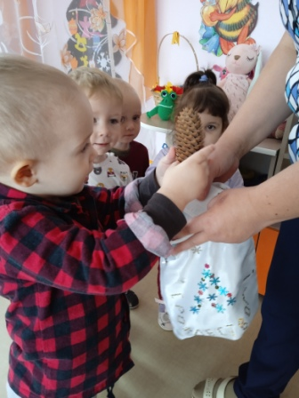
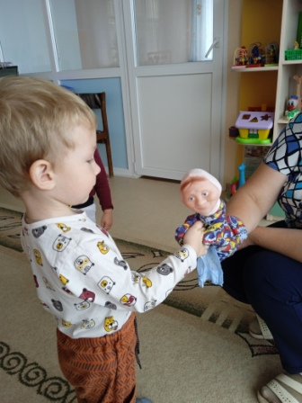
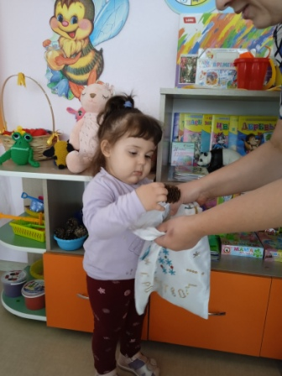
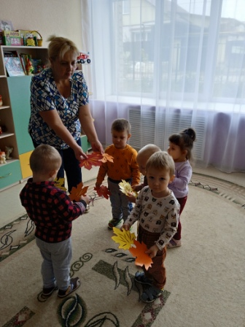

Slide 9
Содержание работы в рамках этого направления должно обеспечивать эмоционально-комфортное состояние детей, развить у них психологическую автономность и самостоятельность, а также сформировать доверительные отношения с воспитателем. Игровой сюжет помогает малышам преодолеть страх.
Затормаживают отрицательные эмоции монотонные движения руками или сжимание кистей рук, поэтому ребенку предлагаются игры: нанизывать шарики на шнур, соединять детали крупного конструктора, играть резиновыми игрушками-пищалками.

Slide 10
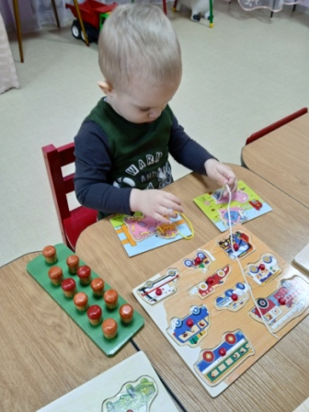
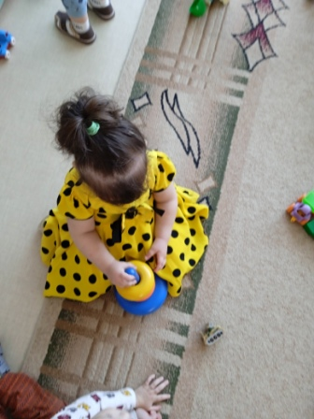
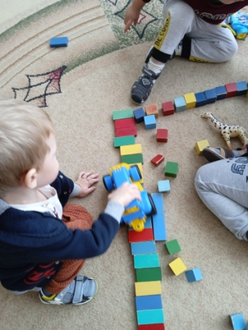
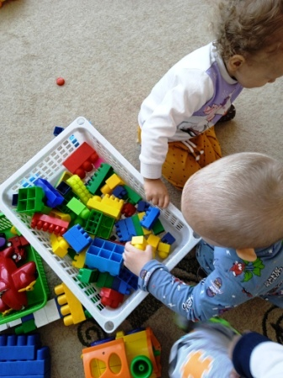

Slide 11
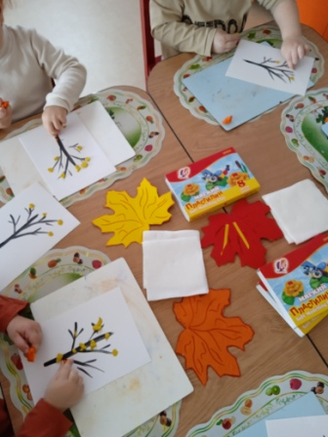
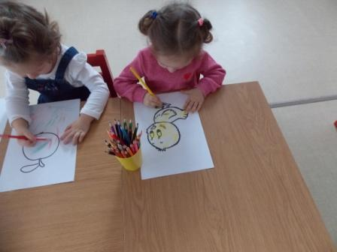
Средства художественного творчества расширяют возможности взрослых по проектированию процесса адаптации.

Slide 12
Список литературы:
Бондяева, Е. В. Игры, направленные на создание эмоционально благоприятной атмосферы в группе детей младшего дошкольного возраста в период адаптации / Е. /
Велигонова, Т. Н. Игры и упражнения, направленные на знакомство детей друг с другом / Т. Н. Велигонова // Ребёнок в детском саду. – 2018. – № 9.
Айсина, Р. М. Социализация и адаптация детей раннего возраста / Р. М. Айсина, В. В. Дедкова, Е. А. Хачатурова // Ребенок в детском саду. – 2018.
Галанов, А. С. Психическое и физическое развитие ребенка от 1 года до 3 лет : пособие для работников дошкол. образоват. учреждений

Slide 13
Спасибо за внимание!

